Slide 1
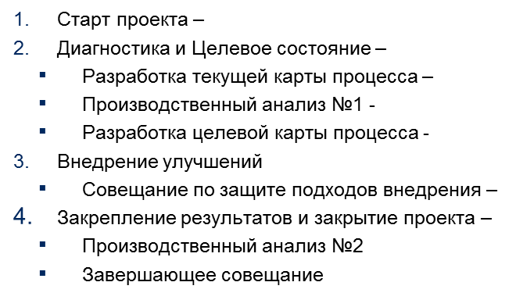
Карточка ПСР-проекта «…»
1. Вовлеченные лица и рамки проекта
2. Обоснование выбора
Заказчики процесса: Компании–производители, закупающие импортное сырье, оборудование, материалы, и оформляющие решения о применении
Ключевой риск: Срыв сроков строительства АЭС
Финансовые потери:
Срывы срока поставки оборудования и штрафные санкции из-за задержки вовлечения оборудования в пр-во.
Решение о применении оформляется ПОСЛЕ изготовления материалов, при отказе затраты на повторную закупку материалов (срыв срока поставки оборудования, штрафы).
Командировки и Затраты на оплату услуг Уполномоченной организации, затем повторная проверка КРЭА.
2. Большие трудозатраты персонала в согласующих организациях (более 5 организаций, более 77 решений (2010-2013 гг.), объем документов – больше 100 стр.).
Периметр проекта: КРЭА, АЭС, АЭМ-технологии, Гидропресс, ЦНИИТМАШ, АЭП, Госкорпорация, Ростехнадзор
Границы процесса: От создания проекта решения до утверждения
Владелец процесса: Госкорпорация Департамент технического регулирования (Павлов Д.В.)
Руководитель проекта: ПЗГД - Соломон Н.И.
Команда проекта: Чижова Ю.С., Блинков В.Н., Шутиков А.В., Палкин М.В., Мамолин О.А., Кацман А.М., Беркович В.Я.
3. Цели и плановый эффект
4. Ключевые события проекта
Наименование цели | Текущий показатель | Целевой показатель
1. Сокращение ВПП – обязательная цель для ПСР-проекта (офис/производство) | 727 рабочих дней | 52 рабочих дня
2. Сокращение запасов (сырье, НЗП, ГП) | Физ. величина | Физ. величина
3. Повышение качества (уровень брака/доработок/несоотвествий и т.п.) | %/шт | %/шт.
4. .... дополнительные цели на основании протокола УС ПСР 1-1/14-Пр от 1.04.2017 (если применимы)
15.01.14
15.01.14 - 05.03.14
15.01.14 - 29.01.14
20.01.14 - 20.02.14
20.02.14 - 05.03.14
05.03.14 – 25.05.14
25.03.14
25.05.14 - 15.06.14
- 25.05.14 - 10.06.14
- 15.06.14

